Slide 1
알고리즘 <2 주차>
과목명:알고리즘
학과:컴퓨터공학과
학번:20211897
성명:정민성
교수명:김태훈교수님
제출일자:2024.09.13

Slide 2
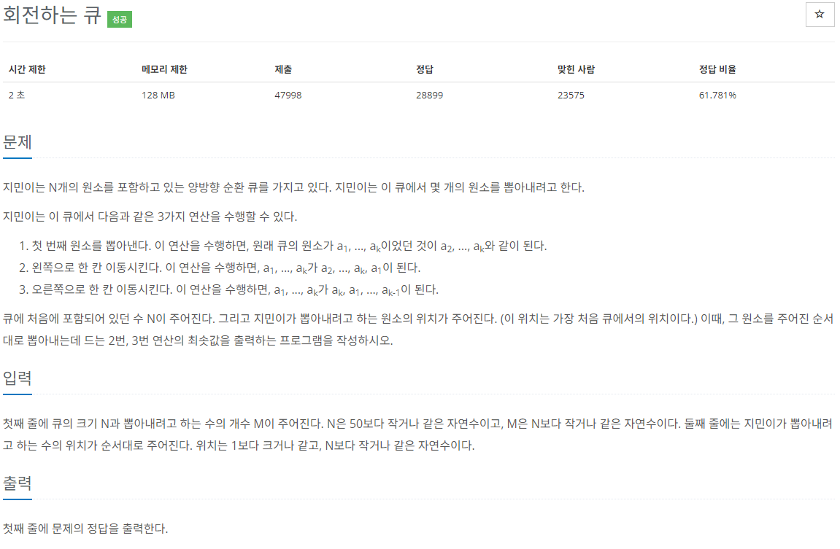


Slide 3
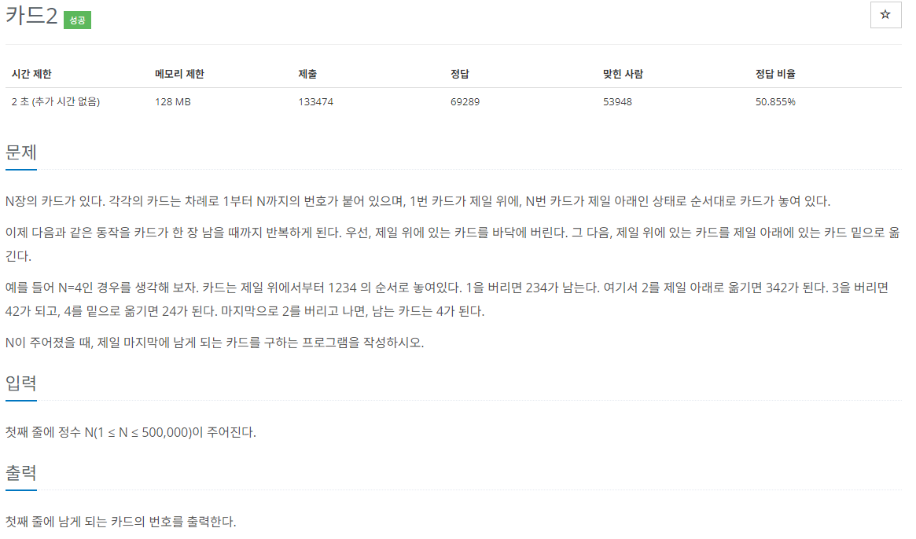


Slide 4
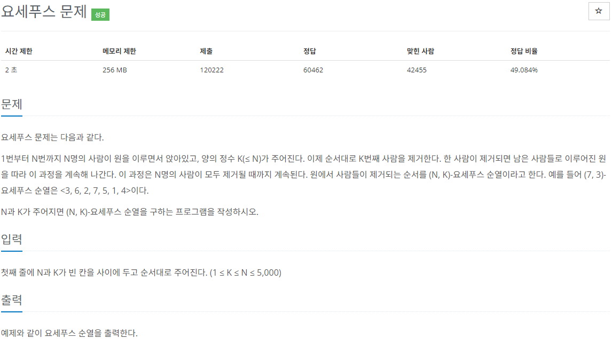


Slide 5
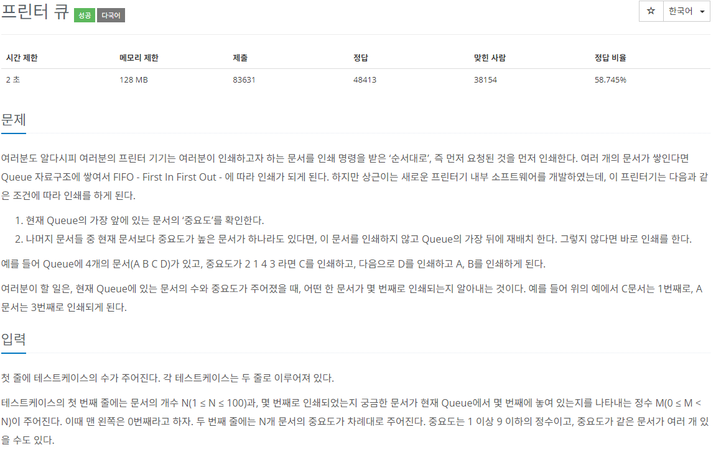
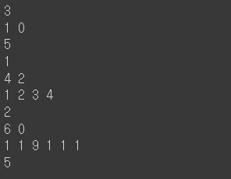

Slide 6
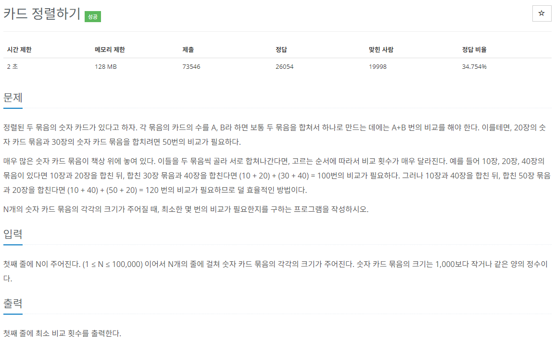


Slide 7
느낀 점
1.원하는 숫자의 인덱스를 큐에서 어떻게 얻어내야 할지, 그리고 큐의 회전 방향은 어떻게 계산해야 하는지
, 그걸 정하더라도 회전은 어떤 함수를 사용해야 할지 고민을 정말 많이 했다. 구글링을 하다 deque를 알게
되었고, 그 중 rotate()와 popleft() 등 유용한 함수가 많아서 문제에 대한 실마리를 잡고 해결할 수 있었다.
2. 2달 전에 풀었던 기록이 있기에 다시 풀어보았다. Deque를 이용해 풀고 그때는 어떻게 해결했나 보니 그
때도 deque를 알고 있었던지 비슷한 방식으로 풀어놓았었다. 역시 한번 얻은 것을 까먹지 않으려면 여러
번 해봐야 한다는 사실을 다시 끔 깨달았다. 그리고 주석을 하나도 안달아 놓은 것을 보고 나중을 위해서라도 주석을 다는 습관을 들여야겠다는 생각이 들었다.
3.백준에서 리스트로 문제집을 검색했을 때 초반에 위치해 있길래 쉬울 것이라 보고 시도했다가 되려 시간을
쏟게 만든 문제였다. 정답리스트에 append를 해주기 위해 num변수를 통해 사람리스트의 인덱스에 접근했
는데 이 때 out of range에러가 나는 것을 어떻게 막아야 할지 한참 고민했던 것 같다. 결국은 리스트의 길이
와 num의 나머지 연산을 통해 구하기는 했지만 해결하고 난 후 다른 사람들의 코드를 보고 내가 얼마나 코
딩을 하는지 알게 되었고 코드를 조금 다듬는 작업을 거쳤다.
4.이 문제는 문서를 뽑는 것 까지는 문제가 없었으나 만약 모든 문서의 중요도가 같을 경우 내가 뽑고 싶은
문서가 무엇인지 과연 어떻게 알 수 있을까를 한참 고민했다. 그러다가 enumerate를 오늘 기계학습개론에
서 본 것이 떠올라서 이 것을 이용해서 해결할 수 있었다. 인덱스와 요소의 값을 알 수 있어서 많은 문제에
이용할 수 있을 것 같다.

Slide 8
5. 이 문제는 정렬 후 최솟값만 뽑아 더하는 작업만 반복하면 될 것이라 생각했는데 deque로 해결하자니 시간초
과가 뜨는 바람에 구글링을 해보니 heapq라는 모듈을 최솟값을 찾는데 유용하게 쓴다는 글을 찾아 그것으로
해결할 수 있었다. 보통 min(),max()를 통해 최소,최대값을 많이 찾았었다. 그러나 방학에 5일 동안 들은 알고리
즘 특강에서 별로 효율적이지는 못하다는 소리를 들은 적이 있어서 신경을 쓰고 있었는데 좋은 수단을 찾은
것 같다.
총평: 오랜만에 리스트를 이용하자니 별로 기억이 나는 것도 없고 연결리스트까지 손대기는 아직 어려운 것같아
어쩌다보니 큐를 이용한 문제를 주로 풀게 되었다. 그래도 하면 할 수록 기억도 되돌아오는 것 같고 편한
모듈이나 함수같이 유용한 것을 알 수 있었다. 전체적으로 단순한 문제도 복잡하게 생각하는 것이 현재 제
일 문제라고 생각한다. 게다가 처음으로 시간복잡도도 신경쓰면서 하다보니 최대한 이중 반복문 같은 것도
피하려 했지만 프린터 문제에서는 결국 이중 반복을 쓰고 말았다. 알고리즘 수업을 통해 이런 점들을 개선
해 나가보고 싶다.

